Slide 1



ПРЕЗЕНТАЦИЯ
ЦЕНТРА СОЦИАЛЬНОГО ВОЛОНТЕРСТВА «ПЛЕЧОМ К ПЛЕЧУ»
БАЗОВОЙ ПРОФЕССИОНАЛЬНОЙ ОБРАЗОВАТЕЛЬНОЙ ОРГАНИЗАЦИИ,
ОБЕСПЕЧИВАЮЩЕЙ ПОДДЕРЖКУ
РЕГИОНАЛЬНОЙ СИСТЕМЫ ИНКЛЮЗИВНОГО
ПРОФЕССИОНАЛЬНОГО ОБРАЗОВАНИЯ ИНВАЛИДОВ –
ГБПОУ УФИМСКИЙ КОЛЛЕДЖ СТАТИСТИКИ, ИНФОРМАТИКИ И ВЫЧИСЛИТЕЛЬНОЙ ТЕХНИКИ

Slide 2
В 2018 ГОДУ ПРИНЯТО РЕШЕНИЕ О СОЗДАНИИ НА БАЗЕ
ГБПОУ УФИМСКИЙ КОЛЛЕДЖ СТАТИСТИКИ ИНФОРМАТИКИ И ВЫЧИСЛИТЕЛЬНОЙ ТЕХНИКИ
СОЦИАЛЬНОГО ВОЛОНТЕРСКОГО ЦЕНТРА «ПЛЕЧОМ К ПЛЕЧУ»
Школа волонтеров "Плечо к плечу" - это открытая обучающая площадка для подготовки волонтеров по сопровождению мероприятий, организованных с участием лиц с инвалидностью и ограниченными возможностями здоровья.

Slide 3

Цель программы - обеспечить освоение различных технологий волонтерской деятельности с людьми с инвалидностью и ограниченными возможностями здоровья, их семьями в социальной сфере посредством расширения теоретических и практических знаний в области организации волонтерской деятельности.

Slide 4

Задачи:
- Сформировать у студентов общее представление о волонтерстве, его месте в обществе и отдельных общественных подсистемах, об историческом развитии волонтерства, его современном состоянии и перспективах развития.
- Сформировать технолого-методический инструментарий, позволяющий применять и адаптировать традиционные и инновационные волонтерские методики и техники с целью оптимизации своей индивидуальной и групповой деятельности.
- Развитие необходимых профессиональных и личностных компетенций, связанных с организацией волонтерской деятельности.
- Получение практических навыков в области управления социальными (волонтерскими) проектами.

Slide 5
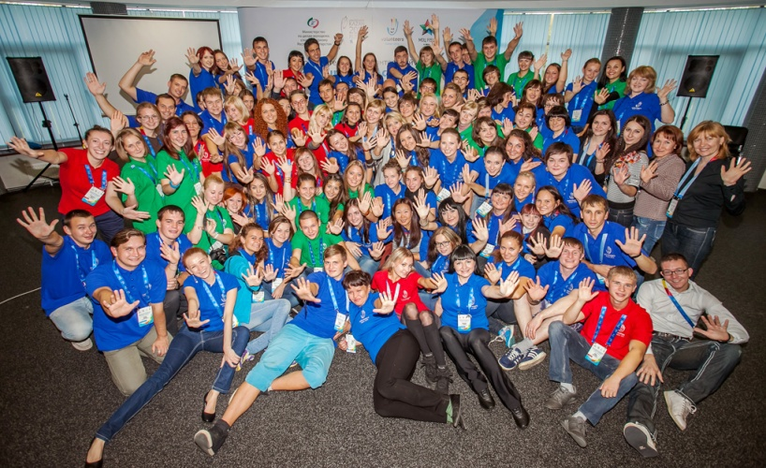
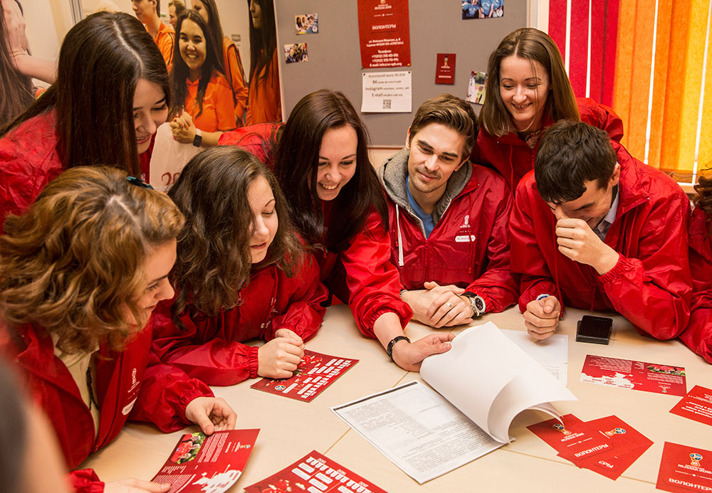
РАЗРАБОТАНА ПРОГРАММА ПОДГОТОВКИ ВОЛОНТЕРОВ,
ВКЛЮЧАЮЩАЯ МЕРОПРИЯТИЯ:
ЛЕКЦИИ И ПРАКТИЧЕСКИЕ ЗАНЯТИЯ
ИГРЫ НА СПЛОЧЕНИЕ КОМАНДЫ

Slide 6
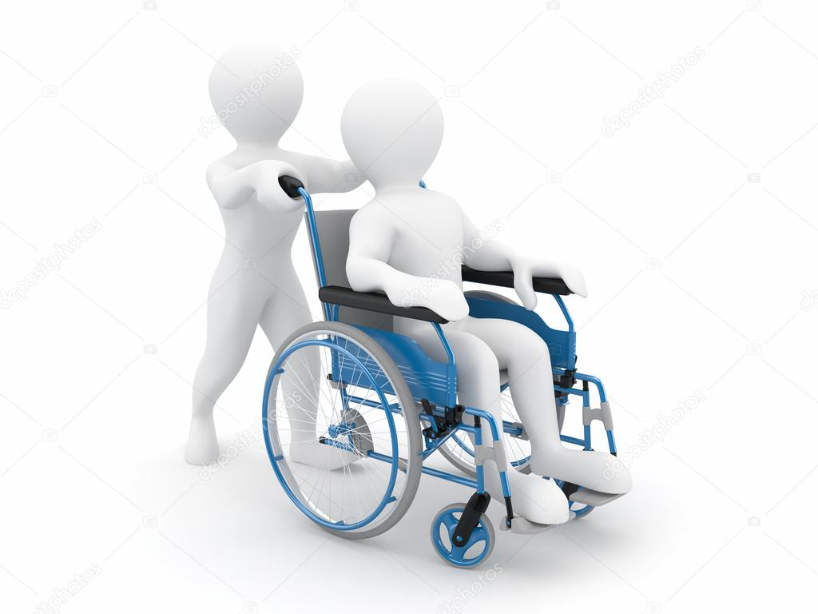
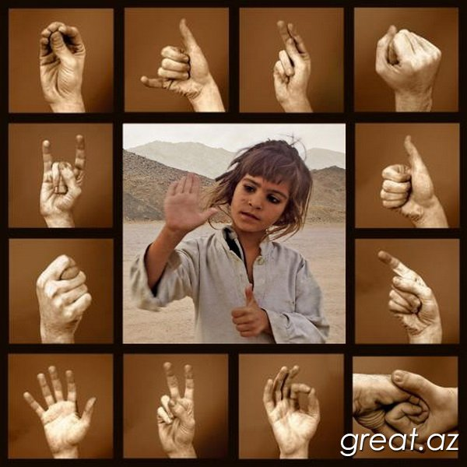
ОСНОВЫ РАБОТЫ С ЛИЦАМИ С ИНВАЛИДНОСТЬЮ
ТЕХНОЛОГИИ ВОЛОНТЕРСКОЙ РАБОТЫ С ИНВАЛИДАМИ РАЗЛИЧНЫХ НОЗОЛОГИЙ
ИЗУЧЕНИЕ РУССКОГО ЖЕСТОВОГО ЯЗЫКА

Slide 7
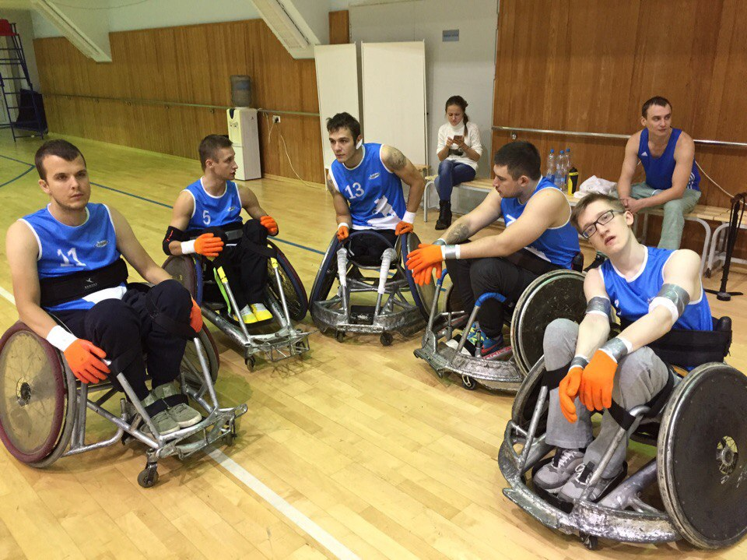
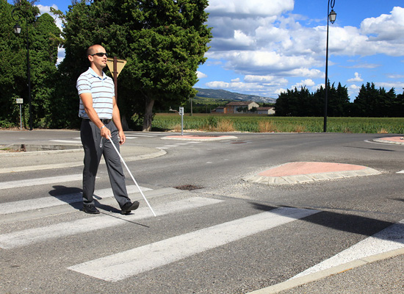
СТАЖИРОВКУ НА БАЗЕ РЕГИОНАЛЬНЫХ ОБЩЕСТВ ИНВАЛИДОВ

Slide 8
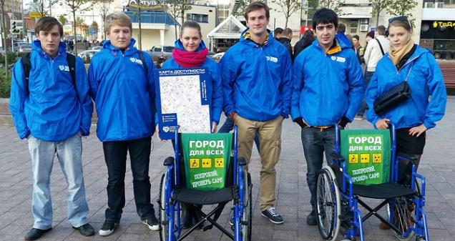
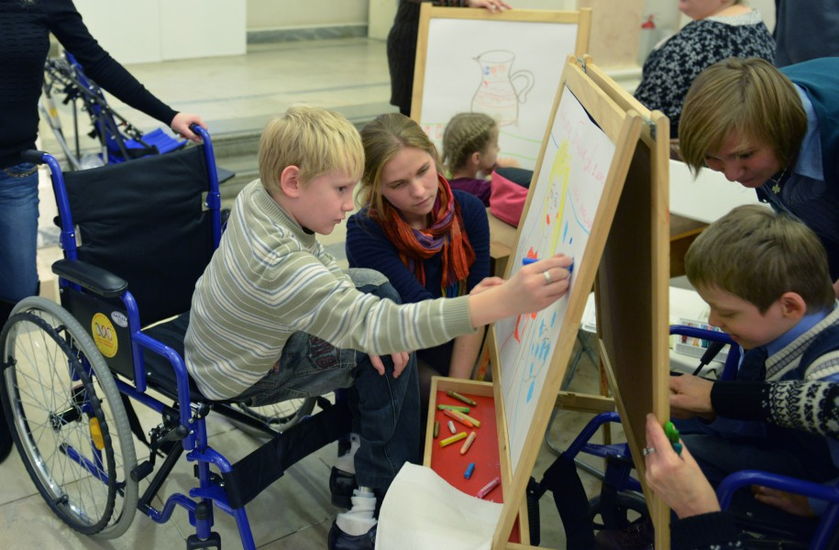
ЗАДАЧА СОЦИАЛЬНЫХ ВОЛОНТЕРОВ – ПОМОЩЬ МАЛОМОБИЛЬНЫМ ГРАЖДАНАМ

Slide 9
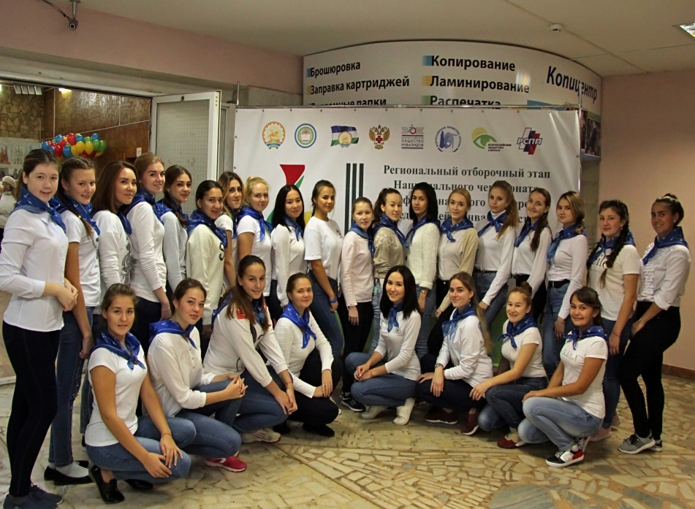
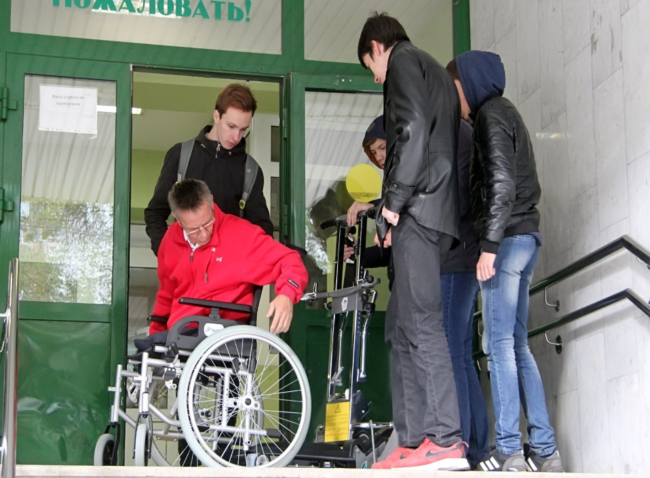
ОРГАНИЗОВАНЫ И ПРОВЕДЕНЫ МЕРОПРИЯТИЯ
С УЧАСТИЕМ ВОЛОНТЕРОВ
ГБПОУ УФИМСКИЙ КОЛЛЕДЖ СТАТИСТИКИ, ИНФОРМАТИКИ И ВЫЧИСЛИТЕЛЬНОЙ ТЕХНИКИ
АБИЛИМПИКС-2017

Slide 10
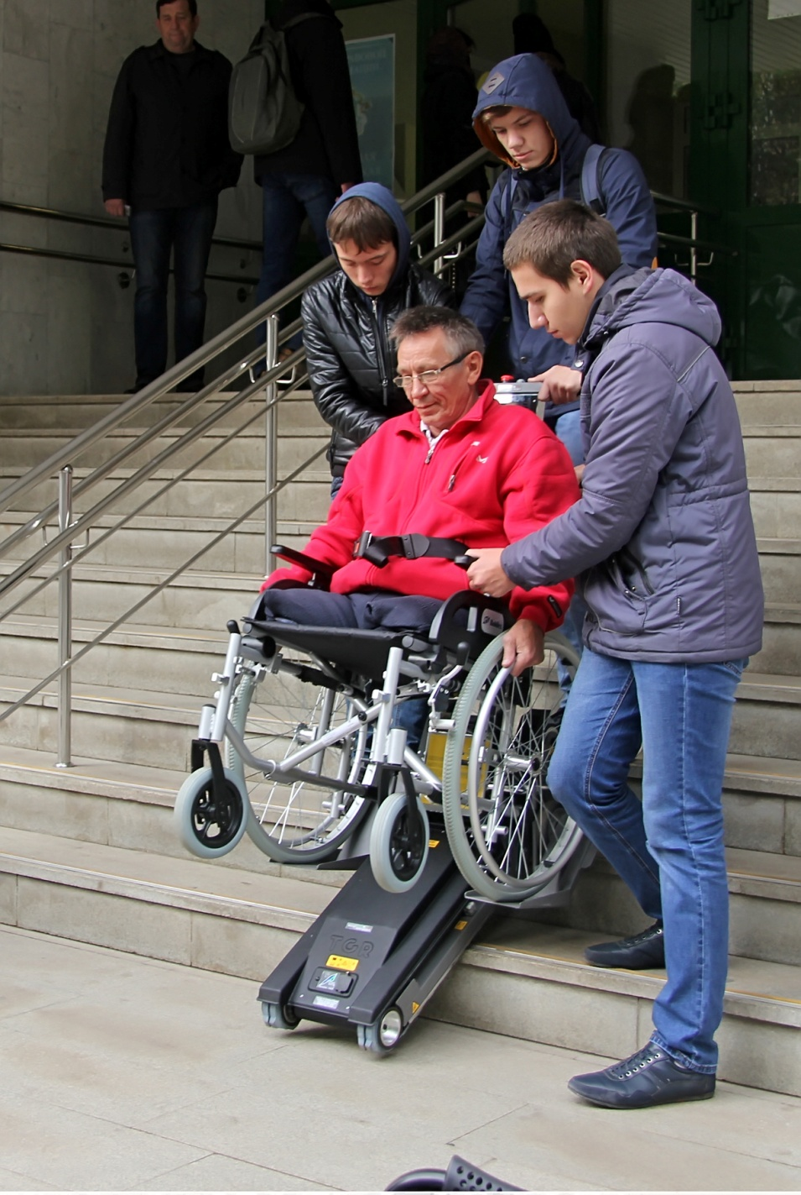
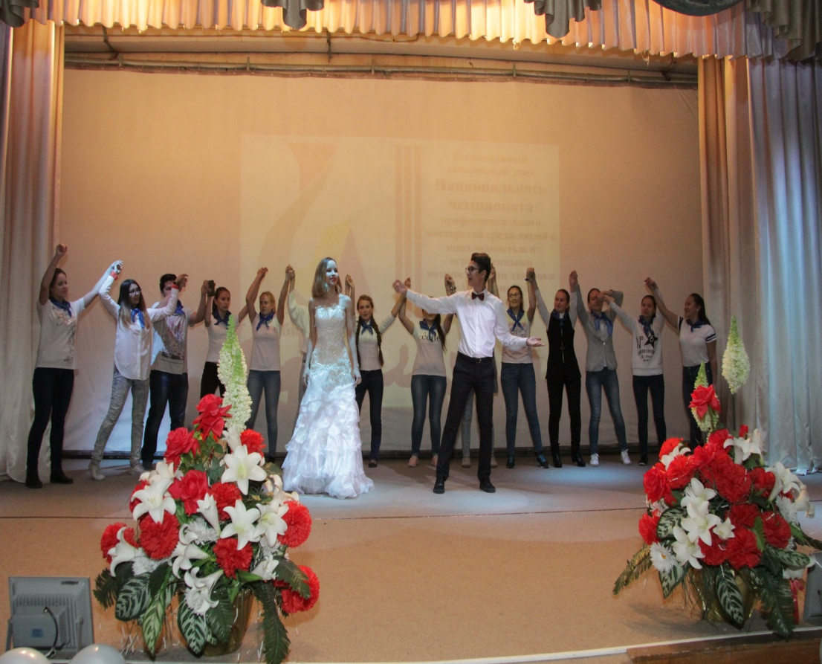

Slide 11
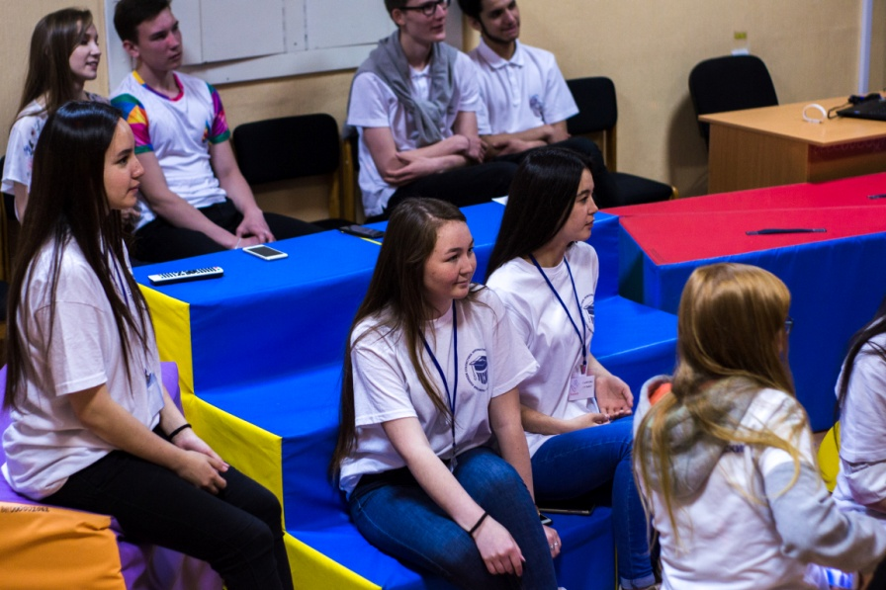
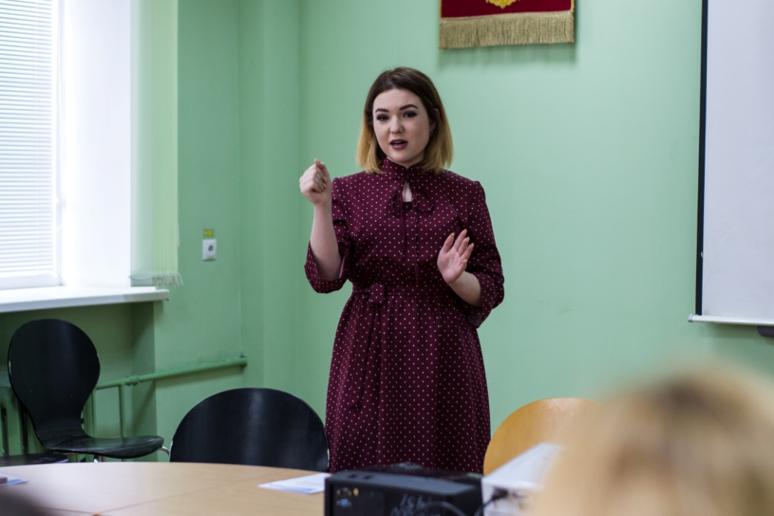
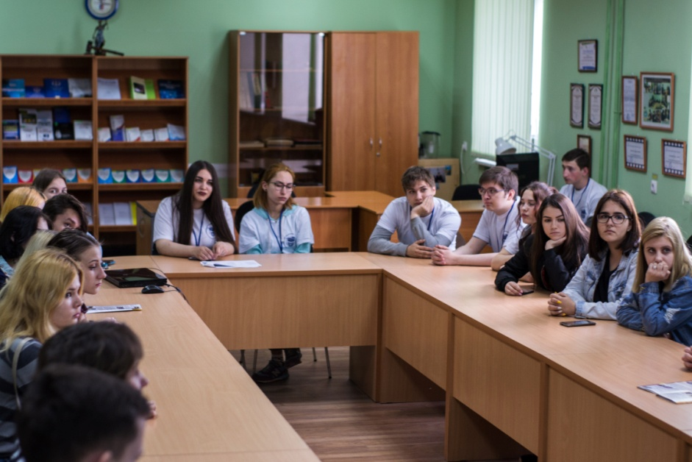
Диалог на Равных

Slide 12
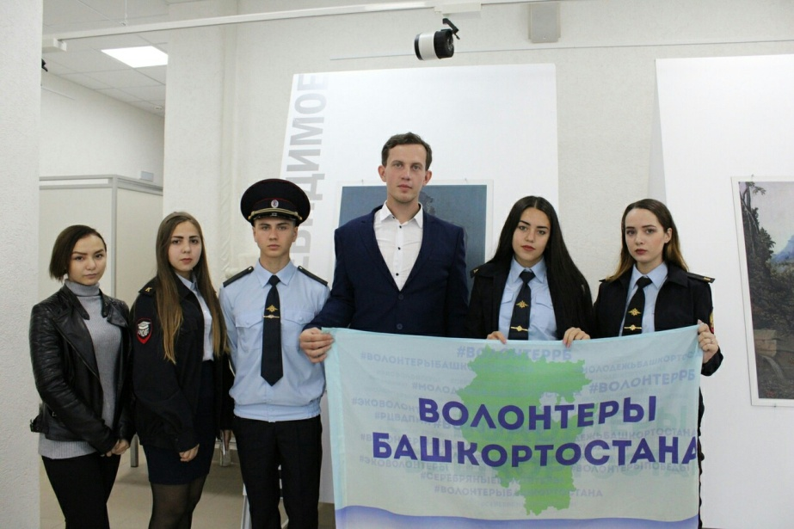
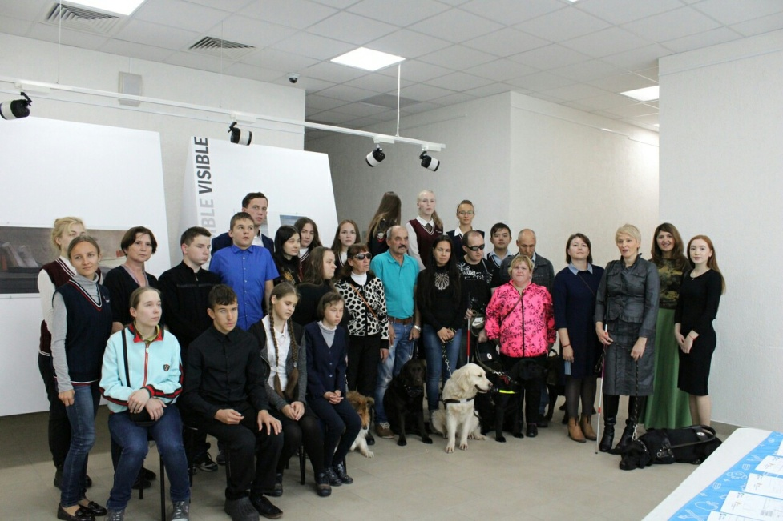
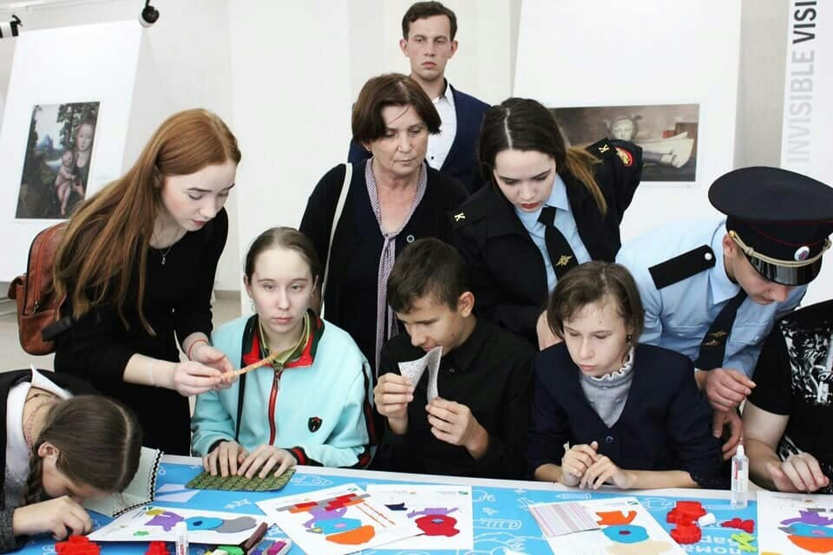
Акция Погуляй со мной от «Ломая барьеры»

Slide 13
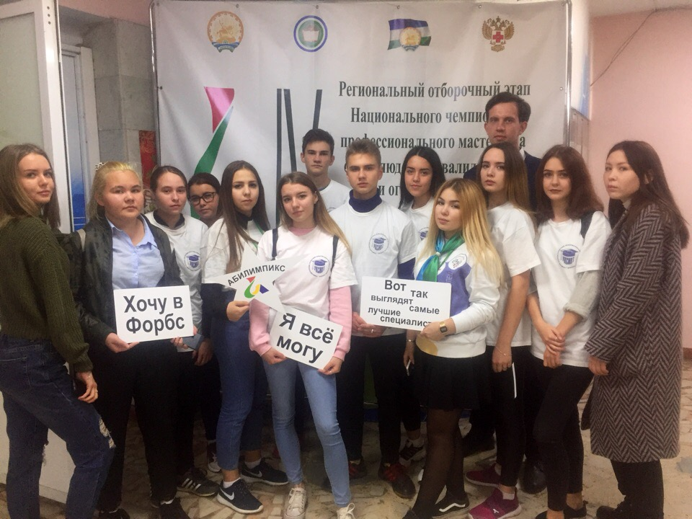
АБИЛИМПИКС -2018

Slide 14
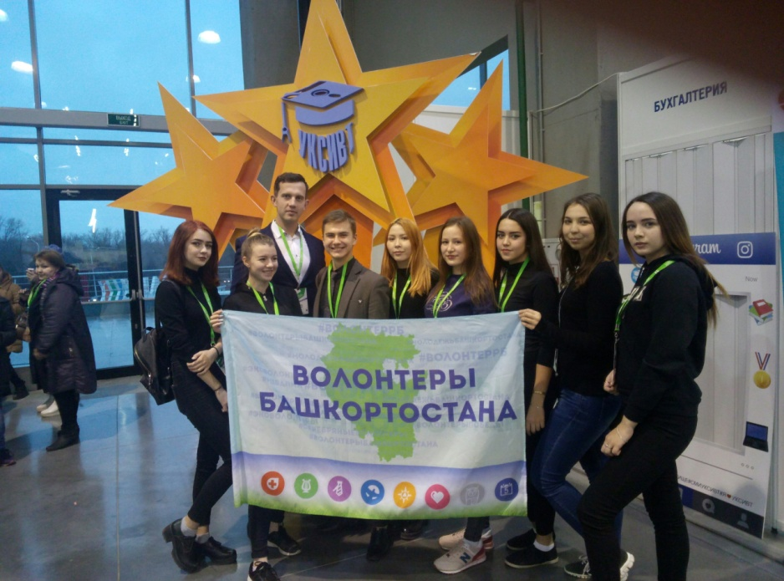
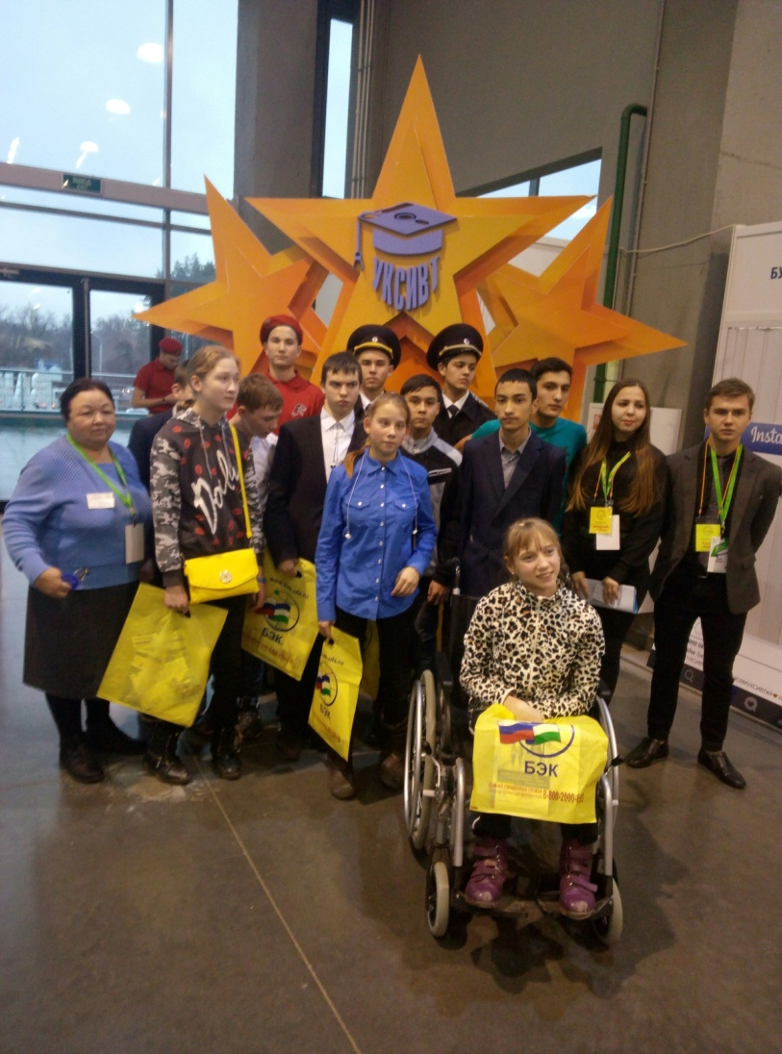
ПРОФОРИЕНТАЦИОННЫЙ КВЕСТ НА УМСО-2018

Slide 15
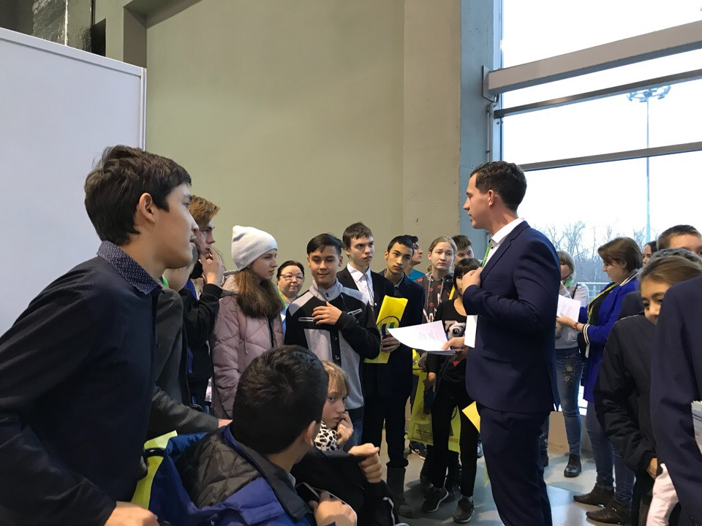
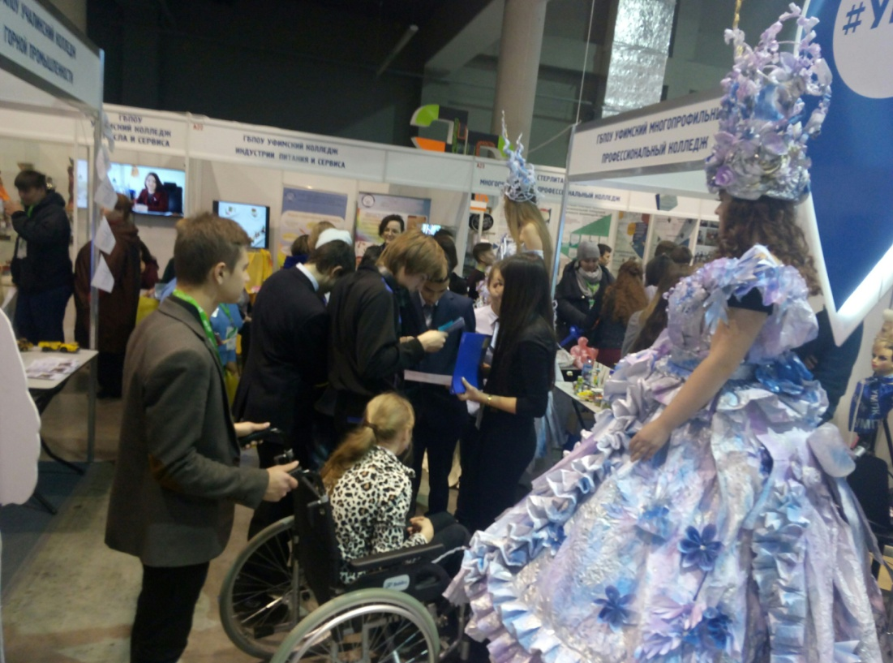

Slide 16

ЖДЕМ ВАС В НАШИХ РЯДАХ!

Slide 17
СПАСИБО ЗА ВНИМАНИЕ!

